Slide 1
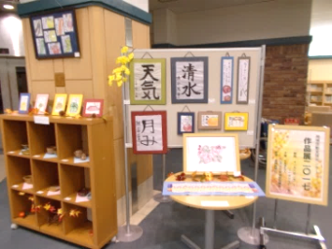
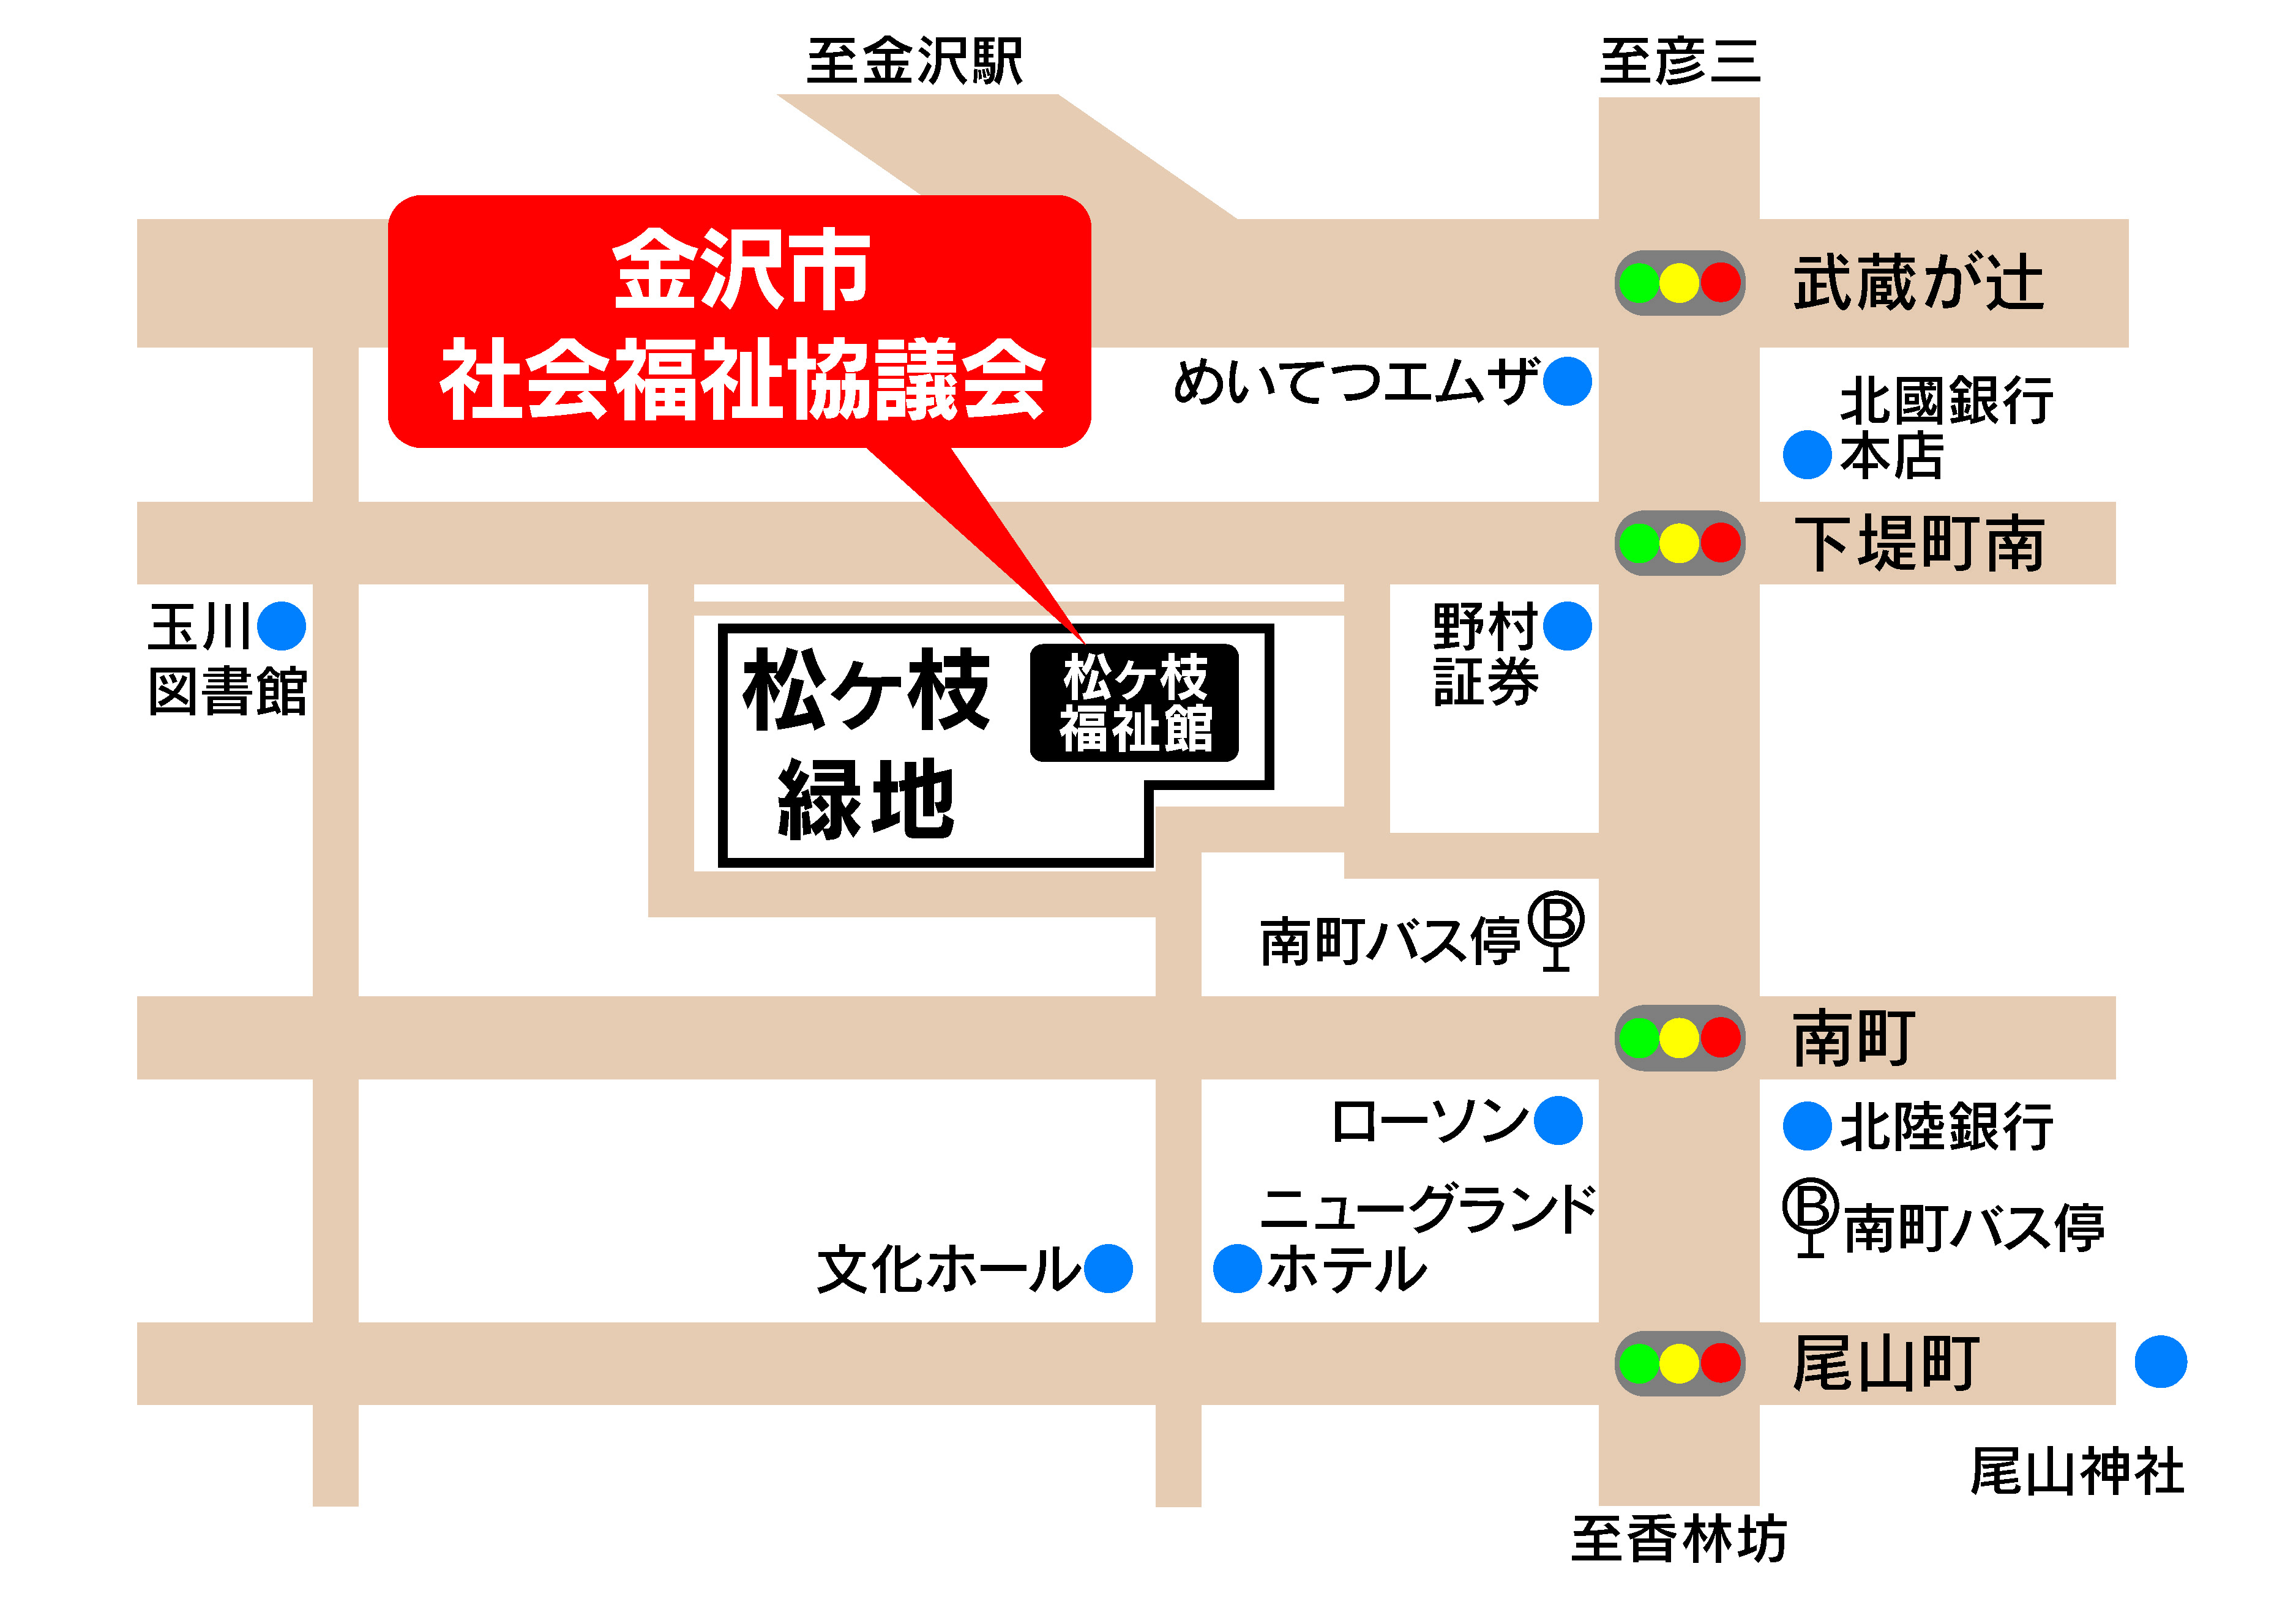
社会福祉法人金沢市社会福祉協議会
地域活動支援センター
地域活動支援センターは、障害のある方が地域の中で自立した日常生活、又は社会生活を営むことができるよう創作活動などを通じて、社会との交流促進を図る場です。
✿対象となる方
障害のある方で、
地域生活支援事業の
給付が受けられる方。
✿利用料
自己負担はありません。
※ただし材料費については
実費負担となります。
✿教室一覧（各教室とも定員があります）
教室名 | 実施日時 | 会場
料理教室 | 毎月第４日曜日 9：30 ～ 13：45 | 青木クッキングスクール （金沢市長町１－１－１７）
絵手紙教室 | 毎月第４土曜日 13：00 ～ 15：30 | 金沢市松ヶ枝福祉館 （金沢市高岡町７－２５）
書道教室 | 毎月第１・３日曜日 14：00 ～ 16：00
手芸教室 | 毎月第１・３土曜日 13：30～ 15：30
陶芸教室 | 毎月第２・３土曜日 13：00 ～ 15：00
生花教室 | 毎月第２・４日曜日 14：00 ～ 16：00
社会福祉法人金沢市社会福祉協議会 地域活動支援センター
〒920-0864 金沢市高岡町7-25 金沢市松ヶ枝福祉館内
℡ 231-3571 ／ 担当：鳥本、寺西

